Slide 1



WYBORY DO PARLAMENTU EUROPEJSKIEGO
9 CZERWCA 2024 r.
SZKOLENIE
CZŁONKÓW OBWODOWYCH KOMISJI WYBORCZYCH
Kwalifikacja ważności głosu
Opracowanie:
© Krajowe Biuro Wyborcze

Slide 2
DEFINICJA ZNAKU „X”
Art. 5 ust. 12 Kodeksu wyborczego
Ilekroć w kodeksie jest mowa o:
znaku „X”
– rozumie się przez to co najmniej dwie linie, które przecinają się w obrębie kratki.

Slide 3
KWALIFIKACJA WAŻNOŚCI GŁOSU
Ustalając, czy głos na karcie jest ważny, czy nieważny, OKW stosuje poniższe reguły:
znakiem „X” postawionym w kratce są co najmniej dwie linie, które przecinają się w obrębie kratki.
Ustalenie, czy postawiony znak jest znakiem „X” w rozumieniu Kodeksu wyborczego oraz, czy postawiony jest on w kratce, czy poza nią, należy do OKW (w razie wątpliwości komisja rozstrzyga w głosowaniu);
wszelkie znaki, wykreślenia, przekreślenia, w tym również i znak „X” postawiony przez wyborcę poza przeznaczoną na to kratką, traktuje się jako dopiski, które nie wpływają na ważność głosu;
wszelkie inne znaki niż znak „X”, tj. niebędące co najmniej dwiema liniami, które przecinają się w obrębie kratki, naniesione w obrębie kratki, również nie wpływają na ważność głosu.

Slide 4
CZY ODDANY GŁOS JEST WAŻNY?
GŁOS WAŻNY
Dwie linie przecinają się
w obrębie kratki

Slide 5
CZY ODDANY GŁOS JEST WAŻNY?
GŁOS NIEWAŻNY
Dwie linie nie przecinają się
w obrębie kratki

Slide 6
CZY ODDANY GŁOS JEST WAŻNY?
GŁOS NIEWAŻNY
Dwie linie nie przecinają się
w obrębie kratki.
Dwie linie są ze sobą styczne.

Slide 7
CZY ODDANY GŁOS JEST WAŻNY?
GŁOS WAŻNY
Dwie linie przecinają się w obrębie kratki.
Obramowanie kratki należy uznać za część kratki.

Slide 8
CZY ODDANY GŁOS JEST WAŻNY?
GŁOS WAŻNY
Co najmniej dwie linie przecinają się
w obrębie kratki. Dodatkowa jaśniejsza linia może być efektem „nierozpisanego” długopisu.

Slide 9
CZY ODDANY GŁOS JEST WAŻNY?
☺
GŁOS NIEWAŻNY
Brak linii przecinających się
w obrębie kratki.

Slide 10
CZY ODDANY GŁOS JEST WAŻNY?
GŁOS WAŻNY
Co najmniej dwie linie przecinają
się w obrębie kratki.

Slide 11
CZY ODDANY GŁOS JEST WAŻNY?
GŁOS NIEWAŻNY
Dwie linie nie przecinają się
w obrębie kratki

Slide 12
CZY ODDANY GŁOS JEST WAŻNY?
GŁOS WAŻNY
Dwie linie przecinają się w obrębie kratki

Slide 13
CZY ODDANY GŁOS JEST WAŻNY?
GŁOS NIEWAŻNY
Brak linii przecinających się
w obrębie kratki.
Trzy linie są ze sobą styczne.

Slide 14
CZY ODDANY GŁOS JEST WAŻNY?
GŁOS WAŻNY
Co najmniej dwie linie przecinają się w obrębie kratki

Slide 15
CZY ODDANY GŁOS JEST WAŻNY?
GŁOS NIEWAŻNY
Brak linii przecinających się
w obrębie kratki.

Slide 16
CZY ODDANY GŁOS JEST WAŻNY?
GŁOS NIEWAŻNY
Brak linii przecinających się
w obrębie kratki.

Slide 17
CZY ODDANY GŁOS JEST WAŻNY?
GŁOS NIEWAŻNY
Brak linii przecinających się
w obrębie kratki.

Slide 18
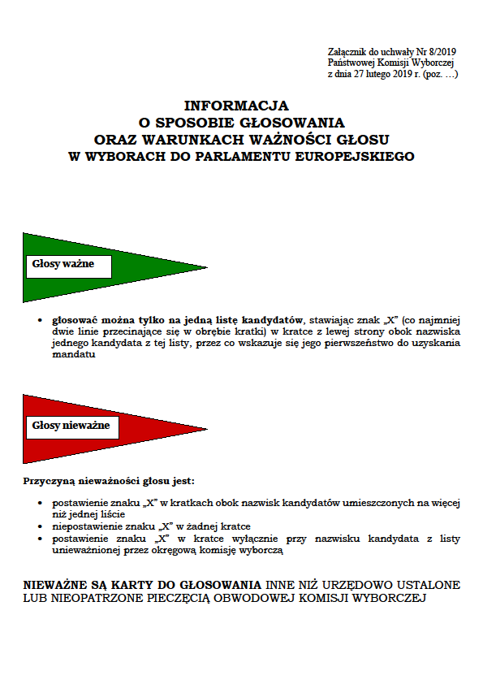
WYBORY DO PARLAMENTU EUROPEJSKIEGO

Slide 19
KWALIFIKACJA WAŻNOŚCI GŁOSÓW - QUIZ
Głos nieważny
Głos ważny
Głos nieważny
Głos ważny

Slide 20
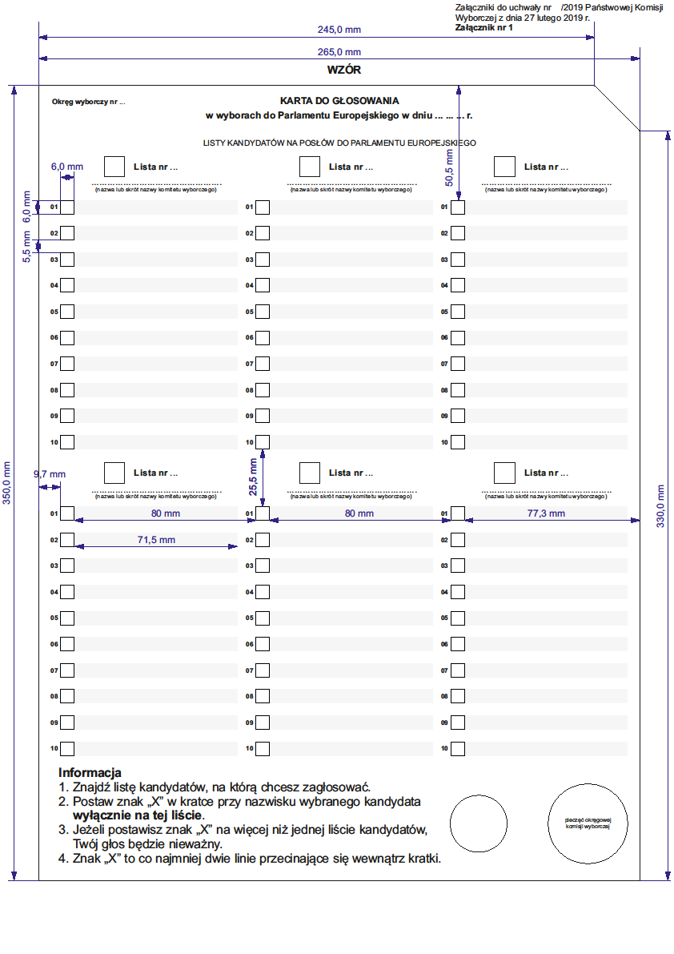


WYBORY DO PARLAMENTU EUROPEJSKIEGO
1
2
3
Karta nie zawiera nazwisk skreślonych kandydatów
GŁOS WAŻNY
4
5
6
Co najmniej dwie linie przecinają się w obrębie kratki, głos oddany tylko na jednego kandydata lista nr 1, poz. 03.

Slide 21
WYBORY DO PARLAMENTU EUROPEJSKIEGO
Karta nie zawiera nazwisk skreślonych kandydatów
1
2
3
GŁOS WAŻNY
Wyborca postawił znak w obrębie kratki, w postaci co najmniej dwóch przecinających się linii, na jednej liście nr 2 przy nazwisku dwóch kandydatów poz. 02 i poz. 04.
Głos taki traktuje się jako oddany na tego kandydata spośród tych, przy których postawiono znak „X”, którego nazwisko jest umieszczone wyżej na tej liście (tj. który ma niższy numer).
Głos oddano na kandydata lista nr 2, poz. 02.
4
5
6

Slide 22
WYBORY DO PARLAMENTU EUROPEJSKIEGO
Karta nie zawiera nazwisk skreślonych kandydatów
1
2
3
GŁOS WAŻNY
Wyborca postawił znak w obrębie kratki, w postaci co najmniej dwóch przecinających się linii, tylko przy nazwisku jednego kandydata.
Znak postawiony przy nazwisku kandydata z listy nr 2, poz. 01 nie spełnia wymogów znaku X.
Głos oddano na kandydata lista nr 3, poz. 10.
4
5
6

Slide 23
WYBORY DO PARLAMENTU EUROPEJSKIEGO
Karta nie zawiera nazwisk skreślonych kandydatów
1
2
3
GŁOS WAŻNY
Wyborca postawił znak w obrębie kratki, w postaci co najmniej dwóch przecinających się linii, tylko przy nazwisku jednego kandydata.
Znak postawiony przy nazwisku kandydata z listy nr 3, poz. 09 nie spełnia wymogów znaku X.
Głos oddano na kandydata lista nr 2, poz. 02.
4
5
6

Slide 24
WYBORY DO PARLAMENTU EUROPEJSKIEGO
1
2
3
GŁOS NIEWAŻNY
Wyborca nie postawił znaku „X” przy nazwisku żadnego kandydata.
Wyborca nie dokonał żadnego wyboru.
4
5
6

Slide 25
WYBORY DO PARLAMENTU EUROPEJSKIEGO
Karta zawiera nazwisko skreślonego kandydata po wydruku kart do głosowania
1
2
3
GŁOS WAŻNY
Wyborca postawił znak w obrębie kratki, w postaci co najmniej dwóch przecinających się linii, wyłącznie przy nazwisku skreślonego kandydata z listy nr 4, poz. 02.
Głos taki traktuje się jako oddany na listę bez wskazania pierwszeństwa do uzyskania mandatu.
4
5
6
Kandydat skreślony

Slide 26
WYBORY DO PARLAMENTU EUROPEJSKIEGO
Karta zawiera nazwisko skreślonego kandydata po wydruku kart do głosowania
1
2
3
GŁOS WAŻNY
Wyborca postawił znak w obrębie kratki, w postaci co najmniej dwóch przecinających się linii, przy nazwisku skreślonego kandydata z jednej listy oraz przy nazwisku innego kandydata z tej samej listy.
Głos taki traktuje się jako oddany na nieskreślonego kandydata, lista nr 4, poz. 06;
4
5
6
Kandydat skreślony

Slide 27
WYBORY DO PARLAMENTU EUROPEJSKIEGO
1
2
3
GŁOS NIEWAŻNY
Wyborca postawił znak „X” przy nazwisku kandydata poza kratką.
Znak „X” postawiony przez wyborcę poza przeznaczoną na to kratką, traktuje się jako dopiski, które nie wpływają na ważność głosu.
4
5
6

Slide 28
WYBORY DO PARLAMENTU EUROPEJSKIEGO
1
2
3
Karta zawiera unieważnioną listę po wydruku kart
Unieważniona lista
GŁOS NIEWAŻNY
Wyborca postawił znak „X” wyłącznie przy nazwisku kandydata z listy, której rejestrację unieważniono.
4
5
6

Slide 29
WYBORY DO PARLAMENTU EUROPEJSKIEGO
Karta zawiera nazwisko skreślonego kandydata po wydruku kart do głosowania
1
2
3
GŁOS WAŻNY
Wyborca postawił znak w obrębie kratki, w postaci co najmniej dwóch przecinających się linii, przy nazwisku kandydata skreślonego z jednej listy i przy nazwisku kandydata z innej (ale tylko jednej) listy.
Głos taki traktuje się jako oddany na nieskreślonego kandydata z tej innej listy, lista nr 5, poz. 08;
4
5
6
Kandydat skreślony

Slide 30
WYBORY DO PARLAMENTU EUROPEJSKIEGO
Karta nie zawiera nazwisk skreślonych kandydatów
1
2
3
GŁOS NIEWAŻNY
Wyborca postawił znak w obrębie kratki, w postaci co najmniej dwóch przecinających się linii, przy nazwiskach kandydatów z różnych list.
Wyborca postawił znak „X” przy nazwiskach kandydatów:
1/ z listy nr 3, poz. 09;
2/ z listy nr 5, poz. 05;
3/ z listy nr 6, poz. 08.
4
5
6

Slide 31
WYBORY DO PARLAMENTU EUROPEJSKIEGO
Karta zawiera unieważnioną listę nr 6 - po wydruku kart
1
2
3
GŁOS WAŻNY
Wyborca postawił znak w obrębie kratki, w postaci co najmniej dwóch przecinających się linii, przy nazwisku kandydata z unieważnionej listy i przy nazwisku kandydata z innej (ale tylko jednej) listy.
Głos taki traktuje się jako oddany na kandydata z listy, której rejestracja nie została unieważniona, lista nr 3 poz. 09.
4
5
6
Unieważniona lista

Slide 32
WYBORY DO PARLAMENTU EUROPEJSKIEGO
1
2
3
GŁOS NIEWAŻNY
Wyborca nie postawił znaku „X” przy nazwisku żadnego kandydata.
Znak postawiony przy nazwisku kandydata z listy nr 6, poz. 05 nie spełnia wymogów znaku „X”.
4
5
6

Slide 33
DEFINICJA ZNAKU „X”
Art. 5 ust. 12 Kodeksu wyborczego
Ilekroć w kodeksie jest mowa o:
znaku „X”
– rozumie się przez to co najmniej dwie linie, które przecinają się w obrębie kratki.

Slide 34

DEFINICJA ZNAKU „X”
Do stwierdzenia, czy głos oddany na karcie
do głosowania jest głosem ważnym, czy też głosem nieważnym, uprawniona jest tylko obwodowa komisja wyborcza.
W razie wątpliwości komisja rozstrzyga w głosowaniu.
Nie ma możliwości występowania z pytaniami w tym zakresie do innych podmiotów, w tym do Państwowej Komisji Wyborczej, komisarza wyborczego, urzędnika wyborczego, czy delegatury KBW.

Slide 35
Dziękujemy Państwu
za uwagę

